Slide 1

面向先进光源软件开发过程的CI/CD
刘建利
高能所计算中心
2023年07月11日

Slide 2
目录
CI/CD介绍
CI/CD的工作机制
CI/CD业务分析和案例展示
总结和展望

Slide 3
CI/CD是什么？
CI/CD是一种通过在应用开发阶段引入自动化来频繁向客户交付应用的方法。
Continuous integration简称CI，是指频繁地（一天多次）将更新的应用代码集成到主干，属于开发人员的自动化流程。目标是让产品快速迭代，同时保持高质量。核心措施:代码集成到主干前必须通过自动化测试，测试零失败的代码才能合并。
Continuous delivery，是指开发人员对应用的更改会自动进行错误测试并上传到存储库（如 GitHub 或容器注册表），然后由运维团队将其部署到实时生产环境中。这旨在解决开发和运维团队之间可见性及沟通较差的问题。因此，持续交付的目的就是确保尽可能减少部署新代码时所需的工作量。
Continuous deployment，指的是自动将开发人员的更改从存储库发布到生产环境，以供客户使用。它主要为了解决因手动流程降低应用交付速度，从而使运维团队超负荷的问题。持续部署以持续交付的优势为根基，实现了管道后续阶段的自动化。
CI/CD是一种软件开发模式/方法/思想，集成代码（将代码合并到主干中）为CI过程，代码的构建、测试，产品的交付和部署部分都是CD过程，那么将开发过程中的各个阶段连起来，让其自动化执行（类似脚本）的过程即CI/CD过程（开发模式）；
CI/CD强调持续性和自动化，旨在减少重复性工作，减少人工干预，从而节省开发时间，加强开发者之间的协同协作，及时发现问题。（思想）

Slide 4
为什么要用CI/CD？
开发模式 | 使用范围 | 特征 | 优点 | 缺点 | 先进光源适应性
瀑布模型 | 大型项目； 用户需求明确且很少变化； 用户的使用环境稳定且不需要用户参与； | 阶段明确， 分工协作， 自上而下， 相互衔接， | 阶段清晰； 时间顺序明确，每个阶段顺序必须是从上到下，严格按照时间先后进行； 环环相扣，在每一个阶段都必须有产出物然后才能进入到下一个阶段进行。 黑盒模式，每个阶段都有各自的角色和分工，各自只关心自己的任务。 | 很难应对需求不断增加和变化的情况； 项目各个阶段少有反馈； 项目结束的后期验收阶段才有最终的结果； 通过过多的deadline来强制完成和跟踪各个项目阶段； | 难以适应HEPS实验的高强度和多变情况；
敏捷开发 | 小团队； | 协同协作 | 简单设计，避免过度设计； 重复迭代； 减少不必要的文档； 客户协作重于合同谈判； 随时应对变化重于循规蹈矩； | 需要更强的个人和团队能力； 不能在一开始就给出项目完整的成本计划； 在有技术问题还没有解决的情况下不适合展开迭代。 规模增长增大了面对面沟通的难度； | 许多科学实验需要在实验过程中提供实时分析和快速反馈，长时间敏捷开发极大消耗了开发人员和线站科学家的工作热情；
CI/CD | 均可 | 持续性，自动化， | 节省时间成本和资金成本； 提高整体代码质量； 降低未解决或者未检测到的问题的影响； 增强测试的可靠性； 减少任务堆积; 增强透明度和责任制； 简化沟通； 频繁的更新和维护； 提升客户满意度； | pipeline搭建工作复杂，需要用户、开发者和运维人员反复沟通和协作； 平滑升级难以保障； 服务器需要长期保持稳定性，增加了维护难度； | 推进光源软件Daisy的开发进程； 简化开发人员、线站科学家的反复迭代过程，使得线站科学家专注算法的开发，开发人员更关注软件的实现过程而不是重复性构建、测试和部署过程；

Slide 5
开发模式对比
瀑布模式
按部就班
敏捷开发
协同协作
CI/CD
持续性，自动化
……
设计
开发
测试
部署

Slide 6
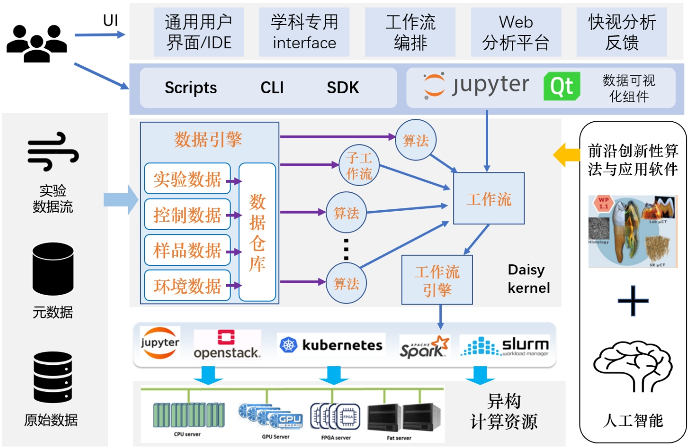
光源软件怎么用CI/CD的？
CI/CD与Daisy的融合:
面向Daisy的整体开发流程；
面向Daisy的核心部分：
（1）数据引擎；
（2）分布式计算引擎；
（3）工作流引擎；
（4）Docker容器；
面向用户的开发流程：
（1）多GPU和AI相干衍射成像；
（2）QT学科应用软件，如谱学匹配，PCA/LCF;
（3）算法集成封装；
（4）Jupyterlab的应用开发，插件开发；
开发人员
CI/CD工具（Jenkins）通过配置config.yml文件来实现Daisy的开发流程，配置文件随Daisy版本保存至Daisy环境中，如若变动，具体流程可由开发者和用户自行进行配置；
DAISY(Data analysis integrated software system) 是为先进光源在线数据处理而设计开发的软件框架。 目标设计实现一个通用的、具有良好扩展性的基础软件架构，集成多种方法学算法和工具，屏蔽计算架构的复杂性和计算资源的多样性，为上层应用软件和用户提供统一和简单的调用接口，并在此基础上开发数据可视化和分析桌面等通用组件，以期形成一个丰富和繁荣的软件生态环境。

Slide 7
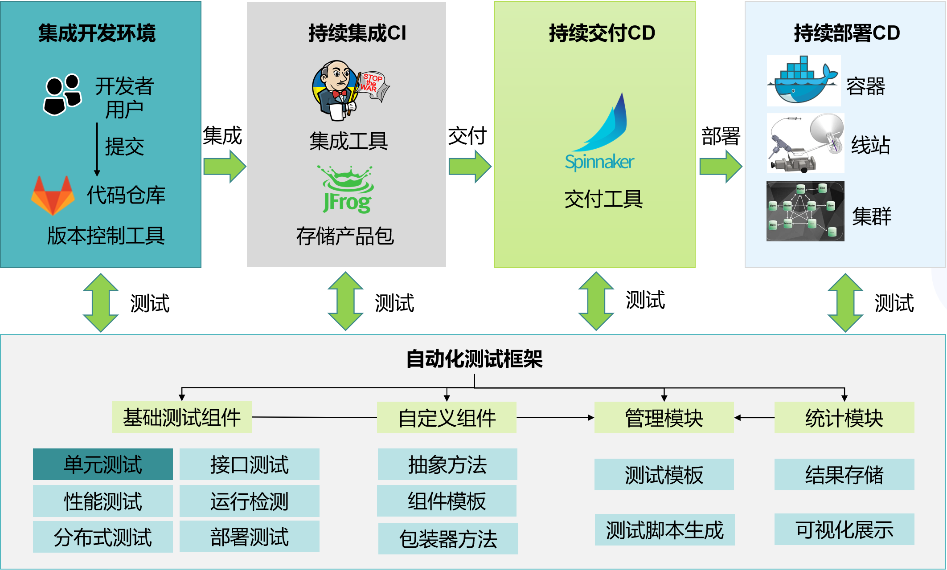
CI/CD工作机制
CI/CD 是一种通过在应用开发阶段引入自动化来频繁向客户交付应用的方法。具体而言，CI/CD 可让持续自动化和持续监控贯穿于应用的整个生命周期（从集成和测试阶段，到交付和部部署）。这些关联的事务通常被统称为“CI/CD管道”，由开发和运维团队以敏捷方式协同支持。
可以从以下四个要素来认识CI/CD：
实现工具
构建触发器
管道Pipeline
配置文件yml
6种构建触发器：
(1) 通过身份验证令牌触发远程构建；
(2) 其他工程构建后触发，关注的项目要和Jenkins存在的项目关联；
(3) 定时触发;
(4) 轮询SCM,是指定时扫描本地代码仓库的代码是否有变更，如果代码有变更就触发项目构建;
(5) Hook自动触发构建，如 Gitlab和 Github
(6) 参数调用；

Slide 8
CI/CD工具的比较与选取
 | Jenkins | Travis CI | Circle CI | TeamCity | GitLab CI | Azure Pipelines | AppVeyor | Atlassian Bamboo | Atlassian Confluence
开源 | 开源 | 开源/闭源 | 闭源 | 闭源 | 开源 | 闭源 | 闭源 | 闭源 | 闭源
价格 | 免费 | 开源免费，私人 69-489刀/月 | 开源单容器免费，后续每个50刀 | 专业服务器免费，包括100个购置 | 社区版免费提供 | 开源免费 | 开源免费 | 800-44000刀 | 11刀每人每月
系统 | Windows，Mac OSX， Linux，容器 | Linux Ubuntu和OSX | Linux, OSX,容器,私有云 | Windows，Mac OSX， Linux，容器 | Linux，容器 k8s集群 | Windows, Linux | Windows，Mac OSX， Linux，容器 | Windows，Mac OSX， Linux | IOS, android
SCM支持 | 多种 | Github | Github，Bitbucket | 多种 | Gitlab | 多种 | 多种 | Bitbucket | SCIM
类别 | CI/CD | CI | CI/CD | CI/CD | CI/CD | CI/CD | CI/CD | CI/CD | 知识协作 文档管理
插件 | 1600+ | 否 | 否 | 366 | 否 | 970 | 否 | 否 | 否
自动化 测试 | 支持 | 支持 | 支持 | 支持 | 支持 | 支持 | 支持 | 支持 | 支持
搭建服务器 | 需要 | 不需要 | 不需要 | 需要 | 需要 | 需要/不需要 | 需要/不需要 | 不需要 | 不需要
配置方案 | UI/YAML | YAML | YAML | UI/YAML | YAML | UI/YAML | YAML | UI | UI

Slide 9
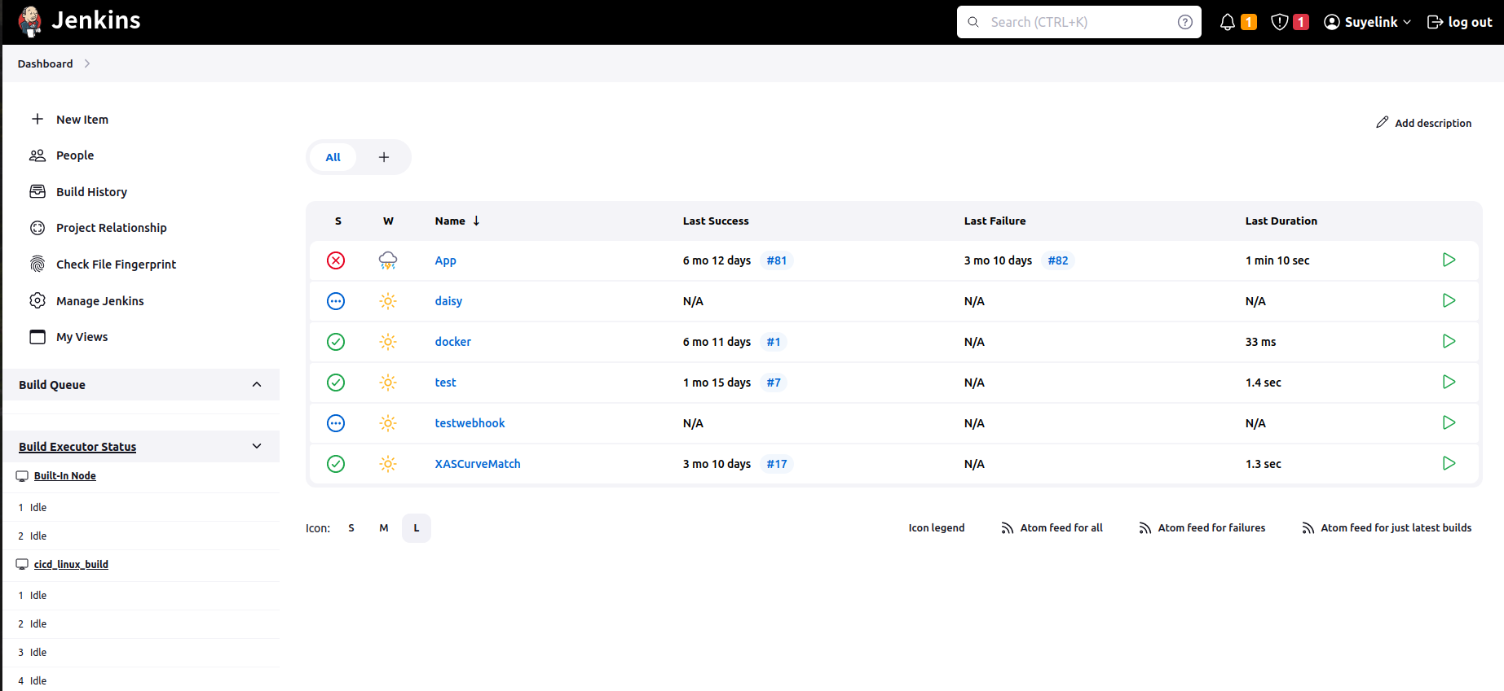
CI/CD工具Jenkins
管理项目及其配置
直接构建

Slide 10
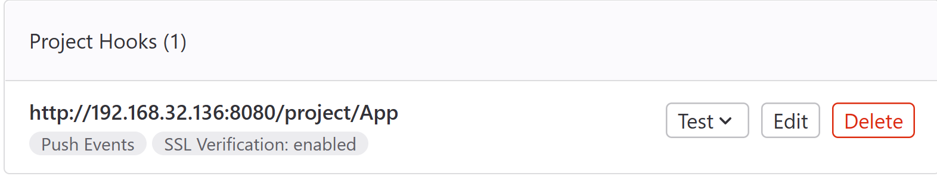
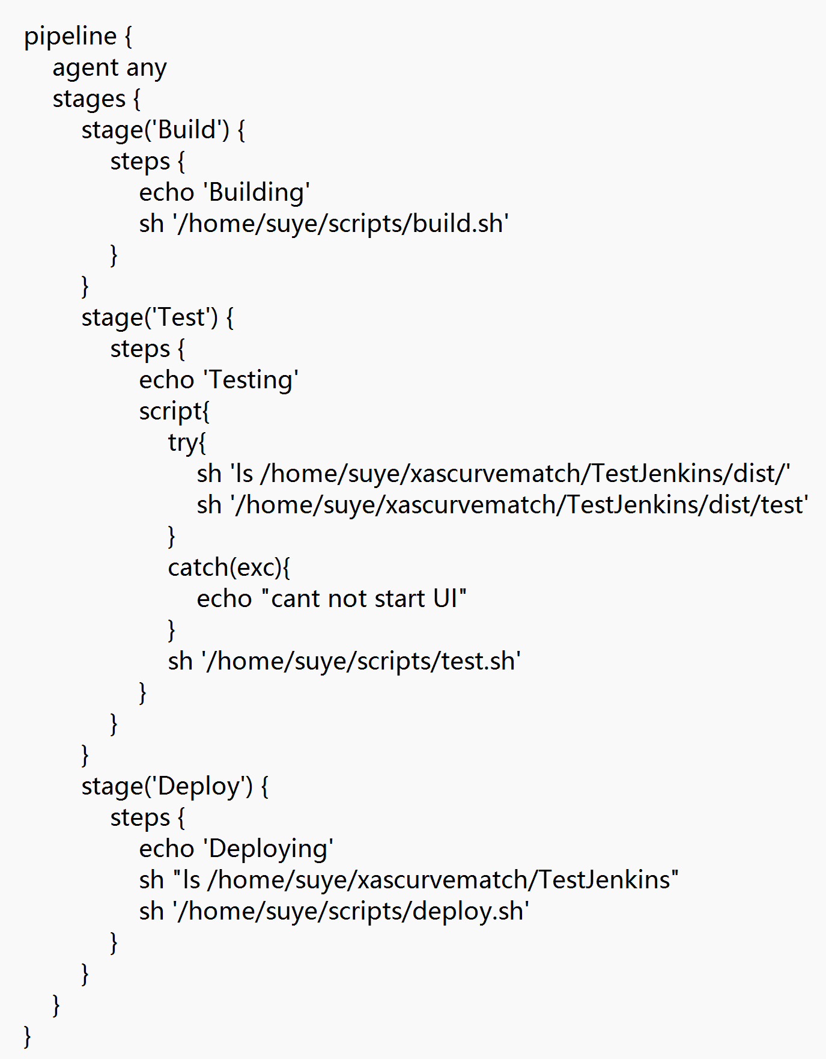
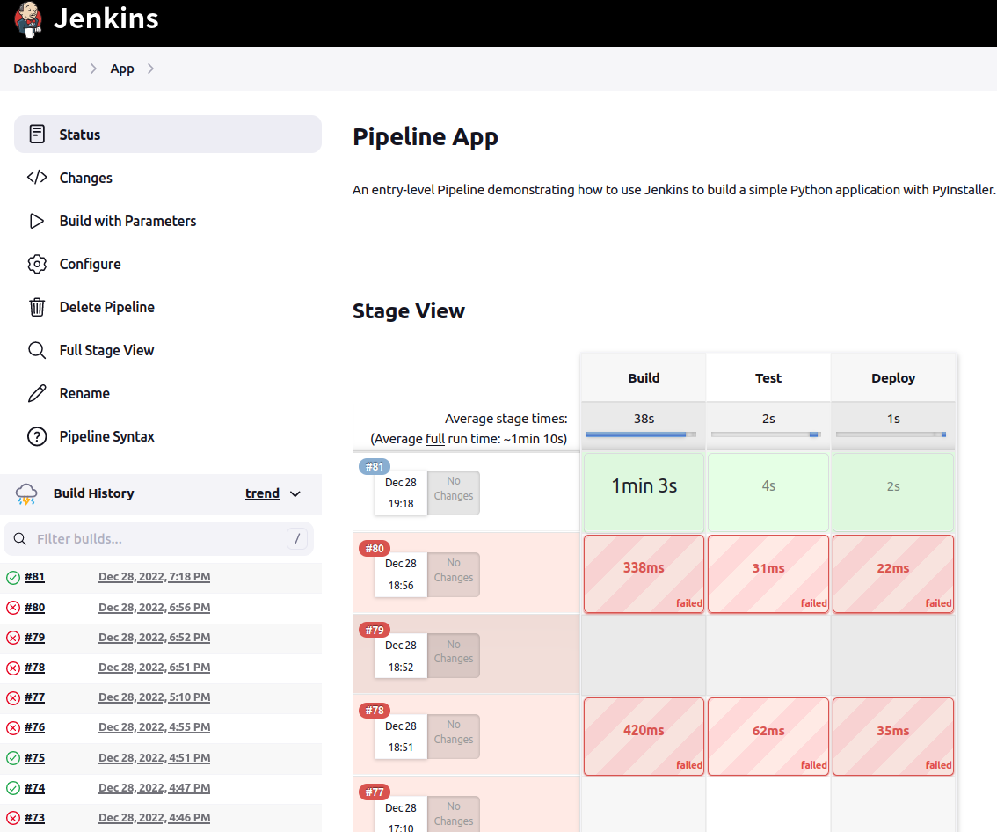
CI/CD的Pipeline
构建
测试
部署

Slide 11
现有的CI/CD业务
业务 | 业务主体 | 触发器 | 交付产品 | 载体 | 自动化 | 相关工具
发布Daisy-workbench | 软件 开发者 | 提交代码/手动触发 | Daisy-workbench.exe | Docs | 是 | Gitlab/Docs/Jenkins
线站科学家封装自己的算法到python包 | 线站 科学家 | 提交代码 | Python包 | Pypi/Docs | 否 | Gitlab/Pypi/Docs/Jenkins
发布稳定环境的Jupyterlab镜像 | 软件 开发者 | 提交代码 | Docker 镜像 | Harbor | 是 | Gitlab/Harbor/Jenkins
谱学匹配App | 线站 科学家 | 提交代码 | App.exe | Docs | 是 | Gitlab/Docs/Jenkins
数据引擎模块 | 软件 开发者 | 提交代码 | Daisy 模块 | Gitlab | 是 | Gitlab/Alluxio/Flink/ Jenkins
分布式计算引擎 | 软件 开发者 | 提交代码 | Daisy 模块 | Gitlab | 是 | Gitlab/Spark/Jenkins
工作流引擎 | 软件 开发者 | 提交代码 | Daisy 模块 | Gitlab | 是 | Gitlab/CWL/Jenkins

Slide 12
Diasy软件的CI/CD过程
Daisy源代码
构建过程
Daisy-Core
编译
动态库
Daisy
安装引导
①
❶
⑤
⑥
Daisy产品
Release
②
Daisy
Daisy
预处理包
②
④
③
Daisy
workbench
③
代码
单元测试
主要解决的是环境依赖问题和版本兼容问题
编译测试
部署测试
测试不同环境下的功能是否能正常运行
测试过程
自动化算法输入输出对比
1.部署在docker容器中
Docker
容器
Daisy开发与CI/CD对应关系：
Daisy源代码 → Gitlab
构建过程 → CI/CD的编译机
部署过程 → CI/CD的测试机等
测试过程 → CI/CD的测试机
2.推送到文档存储docs上，供用户下载使用
IHEP Docs
测试机
3.安装在实机上
部署过程

Slide 13
案例1：发布python包
CI
CD
生成release包
Docs
产品仓库
发布
生成配置
Push
Gitlab
代码仓库
触发webhook
Jenkins
Pypi
Pull
触发检测
触发构建
格式检查
人工检测
构建
服务器
推送
部署测试
检测算法

Slide 14
案例2：部署docker容器jupyterlab
jupyterlab镜像
发布
Harbor
镜像仓库
用户
生成新配置
推送镜像
Push
Gitlab
代码仓库
触发webhook
Jenkins/
Gitlab
部署到jupyterhub
生产环境
Pull
触发检测
触发构建
格式检查
构建
服务器
推送
部署测试
人工检测
检测jupyterlab的UI，功能等

Slide 15
案例3：发布谱学处理App
生成
App.exe
发布
docs
产品仓库
将依赖包、依赖库等封装
推送App
Push
用户
Gitlab
代码仓库
触发webhook
Jenkins
生产环境
Pull
触发检测
启动Conda环境，触发测试
格式检查
人工检测
UI

Slide 16
案例4：Daisy子模块的集成
rpm命令安装之后可以在python环境下执行：import Daisy;从而使用daisy集成的各种功能；
Daisy.rpm
发布
docs
产品仓库
①
推送Daisy
将依赖包、依赖库、环境变量等封装
Push
用户
Gitlab
代码仓库
触发webhook
Jenkins
②
Daisy-
Workbench
.exe
生产环境
Pull
独立App，内部独立环境，可以在daisy-workbench环境下执行：import Daisy;
触发检测
触发测试
格式检查
人工检测
Daisy
开发环境
推送
部署测试
人工检测

Slide 17
总结和展望
总结
CI/CD是一种将开发过程的各个阶段自动化执行的模式；旨在减少重复性工作，减少人工干预，加强开发者之间的协同协作，及时发现问题。
CI/CD仪器持续性，自动化的特征推进了先进光源软件的开发进度，可以适应需要快速分析和反馈的光源软件开发环境。
展望
规范化代码开发，引入代码审核机制。
制定软件开发可持续集成、可持续部署方案，搭建稳定相对完备CI/CD 系统。完成CI/CD流程的布置，对接Daisy开发过程的各个流程，推动整个开发流程的自动化和敏捷化。
开发 Daisy 测试框架，实现基本的代码测试以及物理结果验证，在CI/CD过程中对各个开发步骤进行测试，并对测试结果进行可视化展示
支持用户在web界面制定CI/CD管道或通过yml文件定制，包括代码位置、触发器、测试类型和文件、构建和部署的位置等等。

Slide 18
谢 谢！

